Slide 1
DataWarehouse, OLAP, ETL e Data Mining
Arrecadação e Despesas do Governo de MG em 2015
Barbara Poliana
Daniela Lourenço
Natalia Natsumy Thiago Alexandre

Slide 2
Introdução
O presente trabalho visa analisar e correlacionar duas coleções de dados disponibilizadas pelo Portal da Transparência do Estado de Minas Gerais (http://www.transparencia.dadosabertos.mg.gov.br/) fazendo a modelagem, o ETL e criando a visualização dos dados utilizando as ferramentas OLAP estudadas em aula.

Slide 3
Coleções de Dados Escolhidas

Slide 4
Arrecadação Estadual
A coleção de dados apresenta informações sobre os tributos arrecadados pelo governo do Estado, incluindo Administrações direta e indireta.
Dimensões e granularidades:
Tempo: ano, mês, dia
Fonte: nomeFonte

Slide 5
Despesa com pessoal
Apresenta as despesas com pessoal ativo, inativo, pensionistas e contratados relativas a mandatos eletivos, cargos, funções ou empregos, civis, militares e de membros do Poder.
Dimensões e granularidades:
Poder: nomePoder

Slide 6
Análise de dados
Notes:
caracterizar e discutir sobre a qualidade dos dados

Slide 7
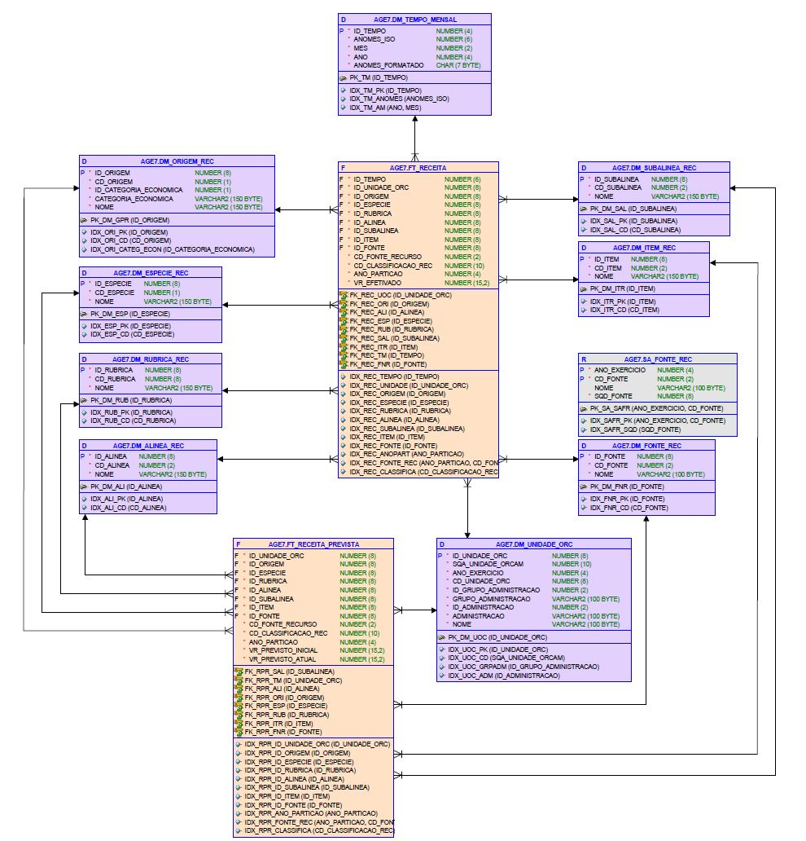
Caracterização
Arrecadação Estadual
8569 registros
14 colunas
Topologia em constelação;
Foco em informações sobre:
Valor previsto (inicial e atual) e efetivado;
Fonte;
Unidade orçamentária.

Slide 8
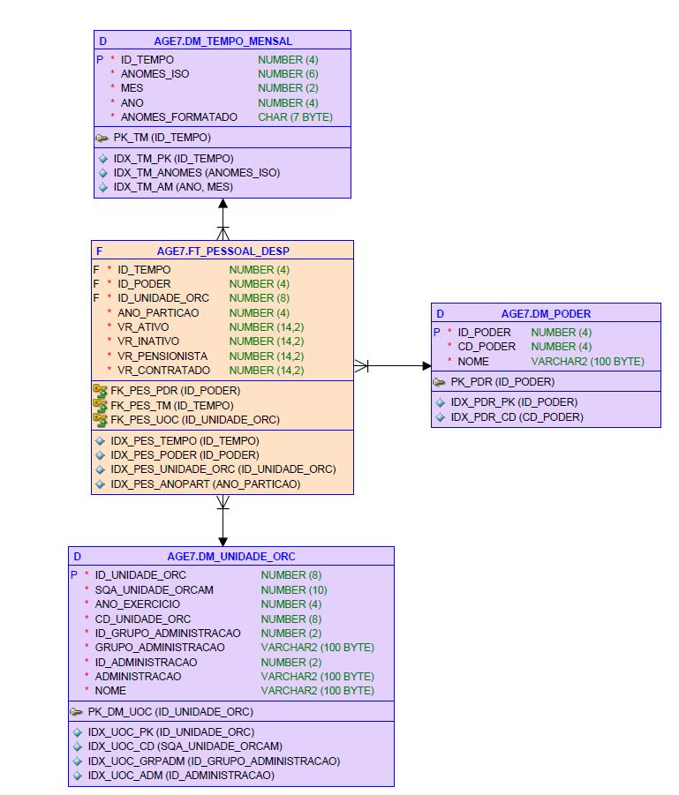
Caracterização
Despesa Estadual
3995 registros;
11 colunas;
Topologia em estrela;
Foco em informações sobre:
Despesa com pessoal ativo, inativo e pensionistas;
Poder (Executivo, Legislativo, Judiciário);
Unidade orçamentária.

Slide 9
Análise Qualitativa - Dificuldades
Arrecadação Estadual
Valores previstos de receita pouco confiáveis (diversos 0’s);
1 coluna sem título, dificultando o uso da informação;
Não continha informação sobre o qual área do Poder público.
Despesa Estadual
3 colunas sem título;
Valores para pensionista e contratado pouco confiáveis;

Slide 10
Análise Qualitativa - Dificuldades
Em ambos os bancos, o ID de tempo era diferente;
Na Arrecadação são 15 meses úteis no total, enquanto na Despesa são 12;
ID da unidade orçamentária era diferente nos dois;
Campos de valores tiveram que ser convertidos para Varchar.

Slide 11
Análise Qualitativa - Facilidades
Ambos os dataSets construídos na perspectiva de Data Warehouse;
Dimensão ‘Unidade Orçamentária’ coincidente em ambos Data Marts;
Dimensão de ‘Tempo’ sem necessidade de alterações;

Slide 12
Metodologia

Slide 13
Modelagem do Data Warehouse
A fim de se estabelecer as dimensões e fato para modelagem, os dados foram analisados, buscando-se uma conexão entre as informações apresentadas nas coleções de arrecadação e despesa estadual.
Dimensões: DimTempo, DimFonte, DimPoder, DimUnidadeOrcamentaria
Fato: FatoReceita

Slide 14
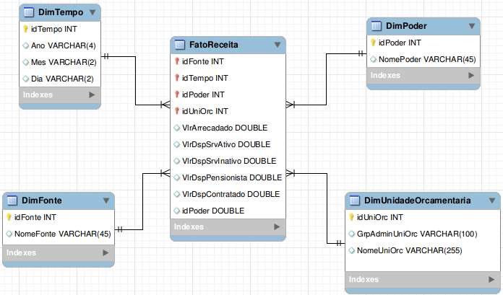
Modelo Estrela

Slide 15
Metodologia
Aquisição dos Dados em arquivos CSV;
Criação de tabelas para os Data Marts;
Carga dos dados (Talend);
Tratamento (SqlServer);
Junção dos dados em uma só tabela;
Exportação em arquivo CSV.
Criação do Data Warehouse;
2ª Carga de Dados;
Exportação do DW para ferramenta OLAP (...);
Análises.

Slide 16
Análise OLAP

